Slide 1
Engenharia de software

Slide 2
Agenda
XP – Extreme programming – Práticas
Práticas de Negócio
Práticas de Desenvolvimento

Slide 3
Práticas
Práticas de negócio
Cliente no time
Metáforas
Entregas regulares
”Semana de 40 horas” ou “Ir para casa cansado, mas não exausto”
Jogo do planejamento

Slide 4

Cliente no time

Slide 5

metáforas

Slide 6
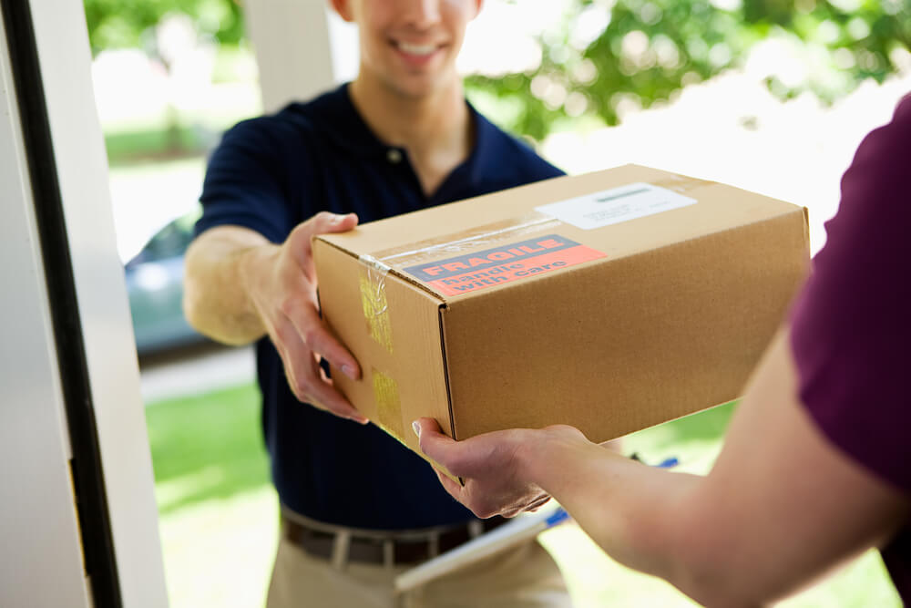
Entregas regulares

Slide 7

“Semana de 40 horas”

Slide 8

Jogo do planejamento
Jogam
Negócios
Desenvolvimento

Slide 9
Jogo do planejamento
Fase de exploração
Fase de comprometimento
Fase de direcionamento

Slide 10
Jogo do planejamento
Fase de exploração
Escreva a história
Estime
Separe se precisar

Slide 11
Jogo do planejamento
Fase de comprometimento
Classifique por valor (Negócios, 3 pilhas)
Classifique por risco (Desenvolvimento, 3 pilhas)
Defina a velocidade (Desenvolvimento)
Escolha o escopo (Negócios)

Slide 12
Jogo do planejamento
Fase de direcionamento
Iteração (Histórias devem resultar em um sistema do início ao fim, mesmo que embrionário)
Recuperação (Redefinir as histórias se foi superestimadas)
Nova história (Trocar uma não realizada por outra mais relevante)
Reestimativa (Se o planejamento não condiz com a realizada, estima-se novamente as histórias remanescentes para adequar)

Slide 13
Jogo do planejamento
Planejamento da iteração
Mesmas três fases
Exploração
Escreva a história em tarefas
Comprometimento
Aceite uma tarefa, estime a tarefa, defina a carga de trabalho e balanceie
Direcionamento
Implemente, registre o progresso, recupere-se de tarefas superestimadas e verifique a história

Slide 14
Práticas
Práticas de desenvolvimento
Projeto simples
Refatoração
Programação em pares
Propriedade coletiva
Padrões de codificação
Integração contínua
TDD

Slide 15

Projeto simples

Slide 16
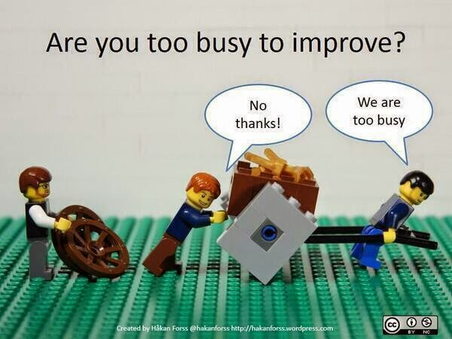
refatoração

Slide 17
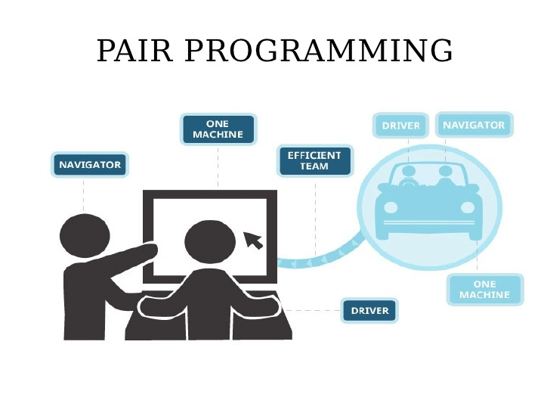
Programação em pares

Slide 18

Propriedade coletiva

Slide 19
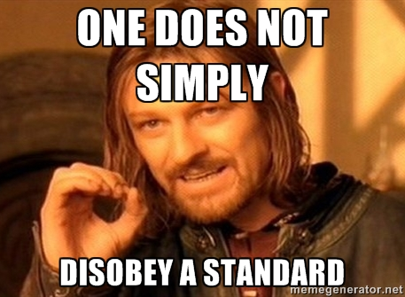
Padrões de codificação

Slide 20
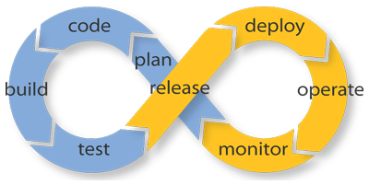
Integração contínua

Slide 21
Tdd – Test driven development
Fast – Rodar de forma rápida e fácil
Independent – Independente de outros testes
Repeatable – Repetitivos sem depender de fatores externos
Self-checking – Verificam se foram bem sucedidos ou não
Timely – Oportunos (no TDD, imediatamente antes do código)

Slide 22
tdd
Ambiente de teste
Emendas
Mocks, stubs
Setup e teardown

Slide 23
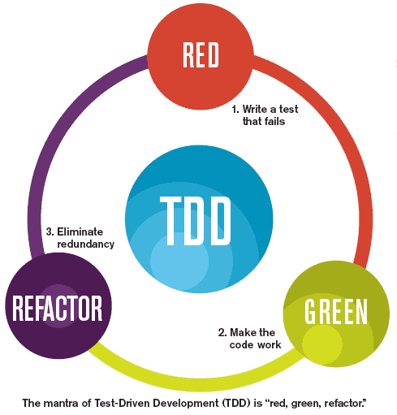
tdd

Slide 24
atividade
Jogo do planejamento

Slide 25
gvanerven@unb.br
Obrigado!

